Slide 1

第4章 oracle管理工具
(3) SQL Plus

Slide 2
SQL Plus 简介
SQL Plus 登陆及连接
SQL 语言简介及数据类型
SQL 创建数据表
SQL 查询数据

Slide 3
SQL plus简介
Sql*plus是Oracle公司提供的一个工具程序，用于SQL语句和PL/SQL块的运行。
该工具可以在Windows窗口环境中运行，也可以在提示符界面下运行
SQL加强版

Slide 4
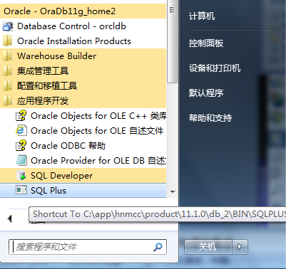
登录及连接
ORACLE_SID=orcl
Export ORACLE_SID

Slide 5
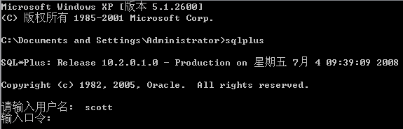
交互式登录方法
Oracle用户名
登录其他服务器需要在
用户名后加@服务器
@：远程定位符或
位置指示符
tian5258@gmail.com
默认连接当前oracle服务
Oracle用户对应的密码
密码是不回显的

Slide 6
用户名：system或者自己建立的用户
口令：登录密码
主机字符串：本地Net服务名，每个SID（实例）都有一个默认net服务名和SID同名。
Sqlplus hr/hr123@orcl
Sqlplus oe/oe@//192.168.1.34:1521/testdb

Slide 7
管理登陆
Sqlplus / as sysdba;
同样的方式：
Sqlplus / nolog
Conn / as sysdba

Slide 8
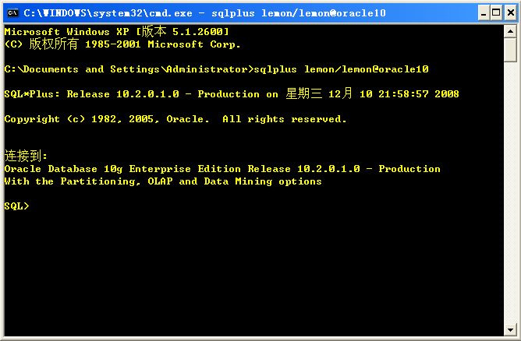
启动sql*plus命令行方式I

Slide 9

SQL 语言简介及数据类型
SQL 是 Structured Query Language（结构化查询语言）的首字母缩写词
SQL 是数据库语言，Oracle 使用该语言存储和检索信息
表是主要的数据库对象，用于存储数据
通过 SQL可以实现与 Oracle 服务器的通信
发送 SQL 查询
SELECT ename FROM Emp;
发送命令输出到用户端
Oracle 服务器
ename
BLAKE
SMITH
ALLEN
DAVID
MARTIN
用户

Slide 10




Oracle SQL 数据类型
创建表时，必须为各个列指定数据类型
以下是 Oracle 数据类型的类别：
数据类型
字符
数值
日期时间
RAW/LONG RAW
LOB

Slide 11



Oracle 数据类型
字符数据类型
CHAR
VARCHAR2
LONG
当需要固定长度的字符串时，使用 CHAR 数据类型。
CHAR 数据类型存储字母数字值。
CHAR 数据类型的列长度可以是 1 到 2000 个字节。
VARCHAR2数据类型支持可变长度字符串
VARCHAR2数据类型存储字母数字值
VARCHAR2数据类型的大小在1至4000个字节范围内
LONG 数据类型存储可变长度字符数据
LONG 数据类型最多能存储 2GB

Slide 12
Oracle 数据类型
数值数据类型
  可以存储整数、浮点数和实数
  最高精度为 38 位
数值数据类型的声明语法：
  NUMBER [( p[, s])]
  P表示精度，S表示小数点的位数
日期时间数据类型存储日期和时间值，包括年、月、日，小时、分钟、秒
主要的日期时间类型有：
  DATE - 存储日期和时间部分，精确到整个的秒
  TIMESTAMP - 存储日期、时间和时区信息，秒值精确到小数点后6位

Slide 13




Oracle 数据类型
RAW 数据类型用于存储二进制数据
RAW 数据类型最多能存储 2000 字节
LONG RAW 数据类型用于存储可变长度的二进制数据
LONG RAW 数据类型最多能存储 2 GB
LOB 称为“大对象”数据类型，可以存储多达 4GB 的非结构化信息，例如声音剪辑和视频文件等
LOB 数据类型允许对数据进行高效、随机、分段的访问
LOB
CLOB
BLOB
BFILE
BLOB 即 Binary LOB（二进制 LOB），可以存储较大的二进制对象，如图形、视频剪辑和声音文件
BFILE 即 Binary File（二进制文件），它用于将二进制数据存储在数据库外部的操作系统文件中
CLOB 即 Character LOB（字符 LOB），它能够存储大量字符数据

Slide 14
SQL Plus 建表
第一步:登陆,连接实例
Sqlplus / as sysdba
Sqlplus /nolog
Conn system/123456 as sysdba;
以上可以直接: sqlplus user/pass as sysdba;
查看连接实例信息？

Slide 15
Select instance_name frome v$instance;
Desc v$instance;
Select status from v$instance;
Select startup_time from v$instance;
切换实例？
Set ORACLE_SID=sid
Sqlplus /nolog
Connect system/1234 as sysdba;

Slide 16
第二步:创建用户
create user maiyo identified by password;
grant dba to maiyo; 为用户maiyo赋予dba权限
alter user maiyo identified by password;
alter user hr account unlock; 解锁hr用户；

Slide 17
第三步：查看用户
查看已创建用户
SQL>select username from dba_users(或all_users);
查看用户状态
SQL>select username,account_status from dba_users where username=‘hr';
查看用户表
SQL>select table_name from user_tables;

Slide 18
第四步：创建表
SQL>create table mytable(emp_id number(10),name varchar2(20),age number(3));
更改表
SQL>alter table mytable add(psd number(10));添加列
SQL>alter table mytable drop column age;删除age列
SQL>drop table mytable;删除表

Slide 19
查看表结构
SQL> desc mytable;
主码和非空：
Create table stu_couse(
couse_id number(9) primary key,
stu_id number(9) not null,
couse_name varchar2(40))

Slide 20
插入表数据
SQL>insert into mytable(emp_id,name,age) values(1,'maiyo',24);
更改表数据
SQL>update mytable set age = 25 where name = 'maiyo';
删除表数据
SQL>delete mytable where name = 'maiyo';

Slide 21
总结
主要内容回顾：
Sqlplus 介绍
登陆和连接
创建用户
创建表
插入数据并查询

